Slide 1
ΒΙΕΤΝΑΜ

Slide 2
ΣΗΜΑΙΑ ΕΘΝΟΣΗΜΟ

Slide 3
ΛΙΓΑ ΛΟΓΙΑ
Το Βιετνάμ επίσημη ονομασία Σοσιαλιστική Δημοκρατία του Βιετνάμ, είναι χώρα της Νοτιοανατολικής Ασίας, η 2η πολυπληθέστερη χώρα με κομμουνιστικό καθεστώς στον κόσμο.
Έχει συνολική έκταση 331.690 τετραγωνικά χιλιόμετρα και συνορεύει βόρεια με την Λαϊκή Δημοκρατία της Κίνας, δυτικά με το Λάος και την Καμπότζη, ενώ ανατολικά, νότια και νοτιοδυτικά βρέχεται από τα νερά του Κόλπου του Τονκίνο, τηςΘάλασσας της Νότιας Κίνας και του κόλπου της Ταϊλάνδης.
Πρωτεύουσα της χώρας είναι το Ανόι, που βρίσκεται στα βόρεια, αλλά μεγαλύτερο αστικό κέντρο είναι η Πόλη του Χο Τσι Μιν, στο Νότο, η οποία μέχρι το 1976 ονομαζόταν Σαϊγκόν. Σύμφωνα με εκτιμήσεις του 2014 ο πληθυσμός του Βιετνάμ ανέρχεται σε 91.583.000 κατοίκους.

Slide 4
ΚΛΙΜΑ
Καθώς το Βιετνάμ εκτείνεται μόλις νότια του Τροπικού του Καρκίνου, το κλίμα του από τον πιο ορεινό βορρά προς τον παράκτιου κλιματικού τύπου επηρεαζόμενο νότο, μετατρέπεται διαδοχικά αντίστοιχα από υγρό υποτροπικό στις βόρειες και ορεινές περιοχές σε καθαρά υγρό τροπικό κλίμα μουσωνικού τύπου προς τις νότιες ακτές, ευνοώντας έτσι κατά μήκος όλης της χώρας την ανάπτυξη πυκνών ισημερινών δασών και αμέτρητων μεγάλων και μικρών ποταμών.

Slide 5
ΓΛΩΣΣΑ
Η επίσημη γλώσσα του Βιετνάμ είναι η βιετναμέζικη γλώσσα. Η γλώσσα ομιλείται σε ολόκληρη τη χώρα, αν και υπάρχουν αρκετά ιδιώματα. Είναι η μητρική γλώσσα του 86% των κατοίκων του Βιετνάμ. Επειδή το Βιετνάμ βρισκόταν υπό κινεζική κυριαρχία για σχεδόν 1000 χρόνια, οι μισές περίπου λέξεις της βιετναμέζικης προέρχονται από τα κινέζικα.

Slide 6
ΘΡΗΣΚΕΙΕΣ
Ο Βουδισμός, ο Ταοϊσμός και ο Κομφουκιανισμός ήταν οι κύριες θρησκείες του Βιετνάμ για πολλά χρόνια. Οι περισσότεροι Βιετναμέζοι θεωρούν τον εαυτό τους Βουδιστή, αν και δεν ακολουθούν όλοι τακτικά τη θρησκεία.Σύμφωνα με στοιχεία του Γενικού Γραφείου Στατιστικών του Βιετνάμ το 2009, 6,8 εκατομμύρια (ή 7.9% του συνολικού πληθυσμού) είναι Βουδιστές, 5,7 εκατομμύρια (6,6%) είναι Καθολικοί, 1,4 εκατομμύρια (1,7%) ακολουθούν το Χόα Χάο, 0,8 εκατομμύρια (0,9%) ασκούν τοΚάο Ντάι και 0,7 εκατομμύρια (0.9%) είναι Διαμαρτυρόμενοι. Συνολικά, 15.651.467 Βιετναμέζοι (18,2%) έχουν δηλωθεί ότι ανήκουν σε μια θρησκεία. Το υπόλοιπο 81% είναι άθεοι.

Slide 7
ΟΙΚΟΝΟΜΙΑ
Στο παρελθόν η οικονομία του Βιετνάμ βασιζόταν στα αγροτικά προϊόντα, και ιδίως στην παραγωγή ρυζιού σε ορυζώνες. Μετά το πόλεμο του Βιετνάμ, μεγάλο μέρος της αγροτικής παραγωγής καταστράφηκε και η κυβέρνηση για να ενδυναμώσει την οικονομία επέβαλε κολεκτιβοποίηση των καλλιεργειών, των εργοστασίων.

Slide 8
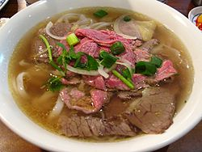
ΚΟΥΖΙΝΑ
Η βάση της βιετναμέζικης κουζίνας είναι το ρύζι. Η λέξη που σημαίνει ρύζι στο ατμό σημαίνει επίσης και γεύμα. Το ρύζι συνοδεύεται από ποικιλία ψαριών και πουλερικών που έχουν μαγειρεύει μαζί λαχανικά.

Slide 9
ΔΙΑΚΥΒΕΡΝΗΣΗ
Το Βιετνάμ είναι μονοκομματικό κράτος και η πολιτική ζωή της χώρας ελέγχεται από το Κομμουνιστικό Κόμμα Βιετνάμ . Αρχηγός Κράτους είναι ο Πρόεδρος. Η νομοθετική εξουσία ασκείται από την Εθνοσυνέλευση, η οποία εκλέγει τον Πρόεδρο και τον Πρωθυπουργό.

Slide 10
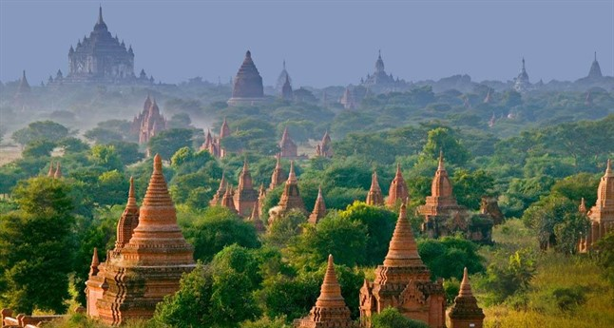
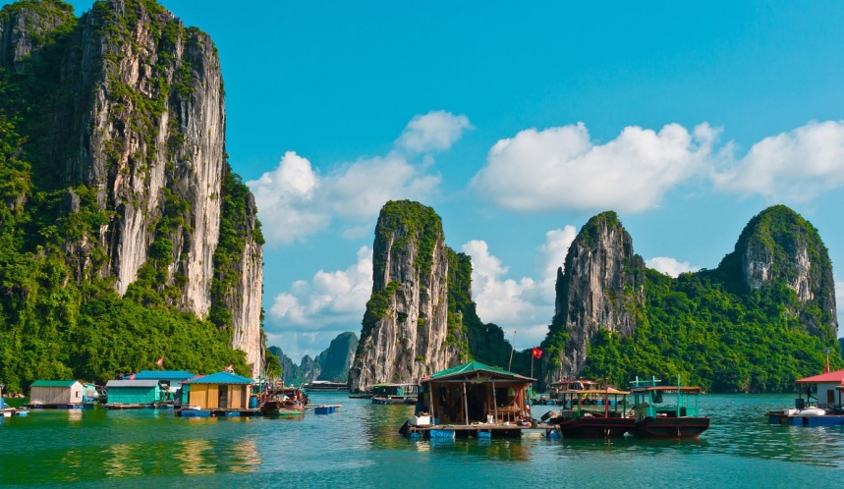
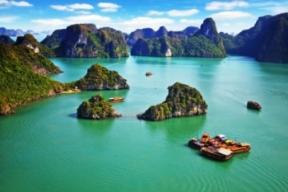
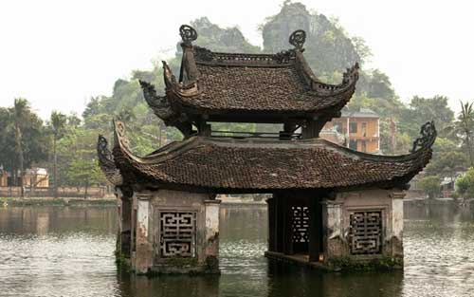
Αξιοθέατα

Slide 11
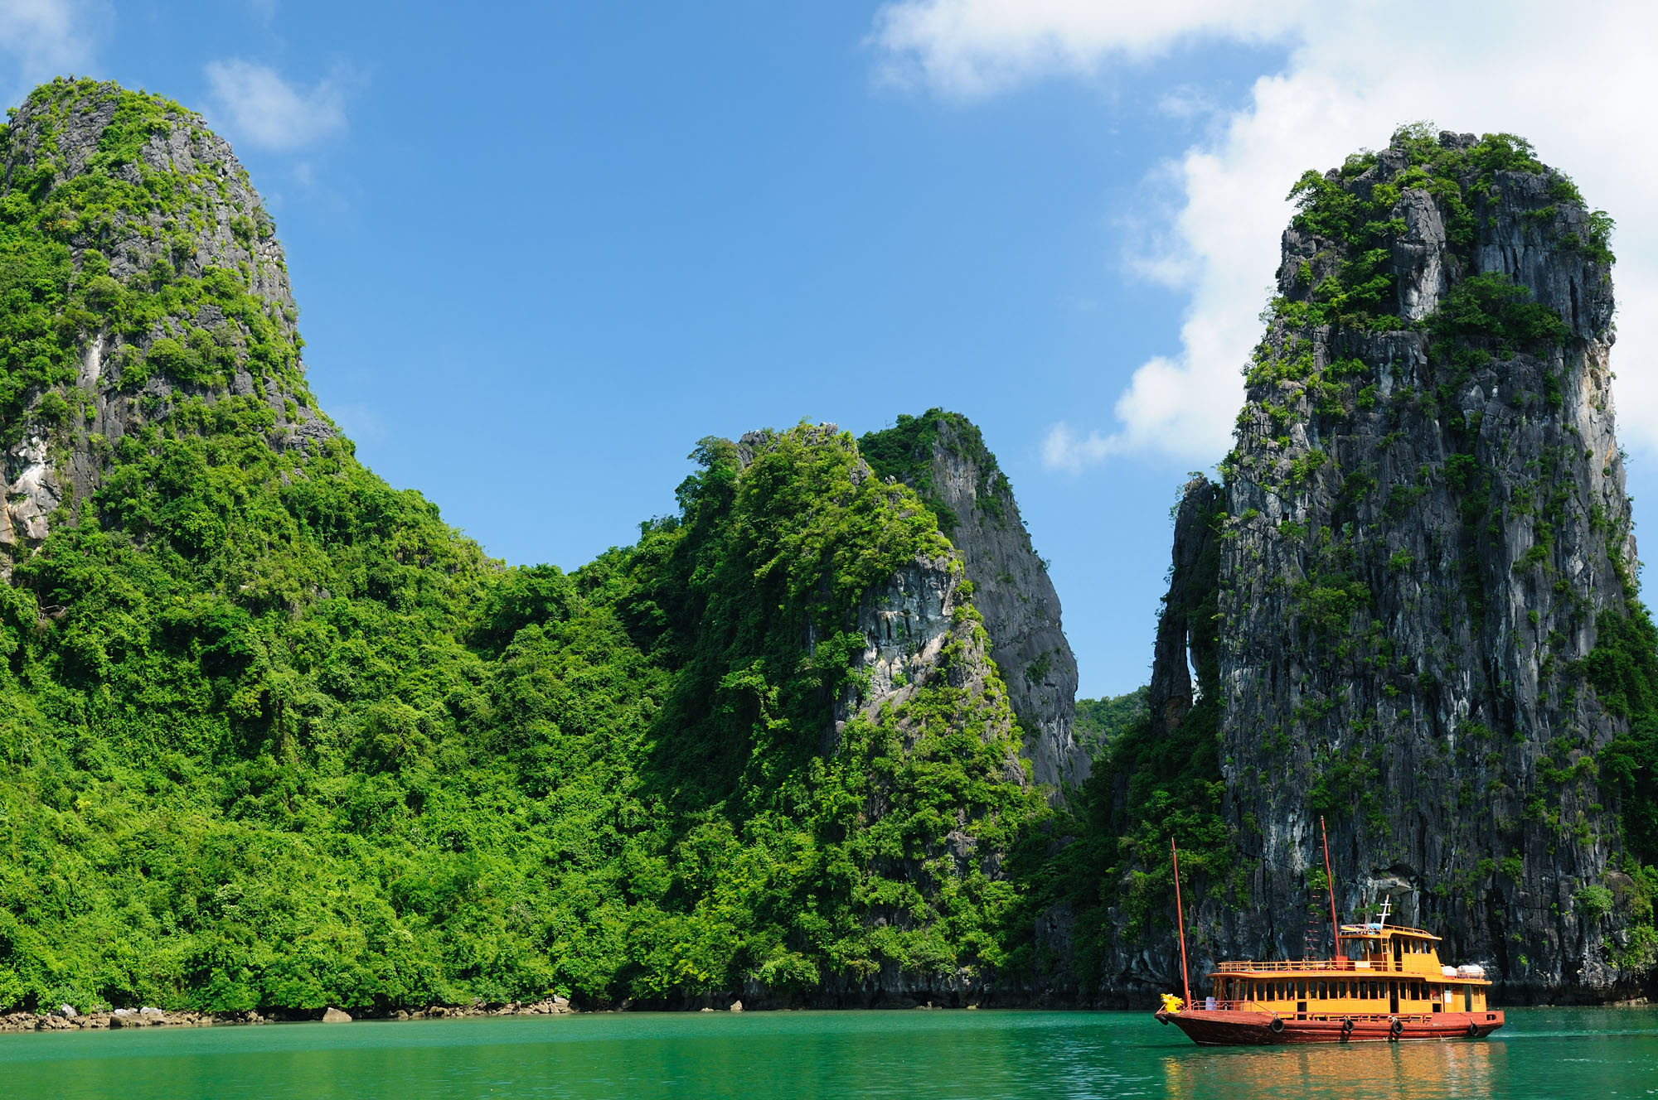
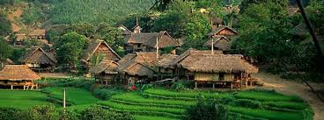
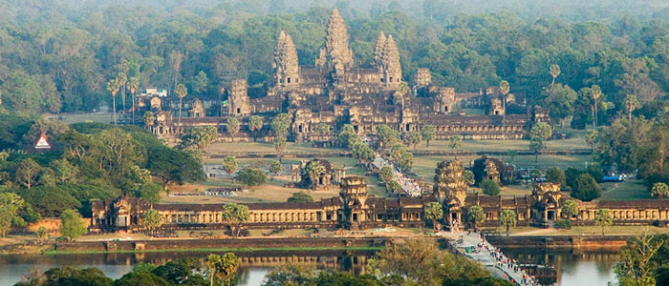

Slide 12
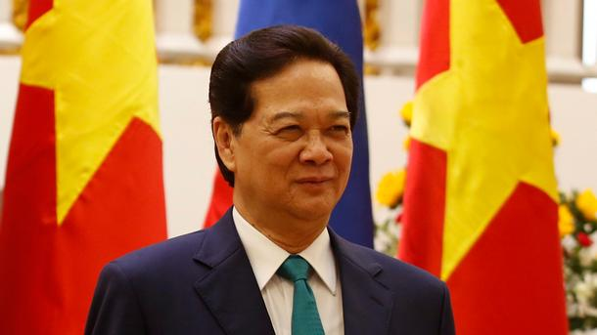
ΠΡΩΘΥΠΟΥΡΓΟΣ

Slide 13
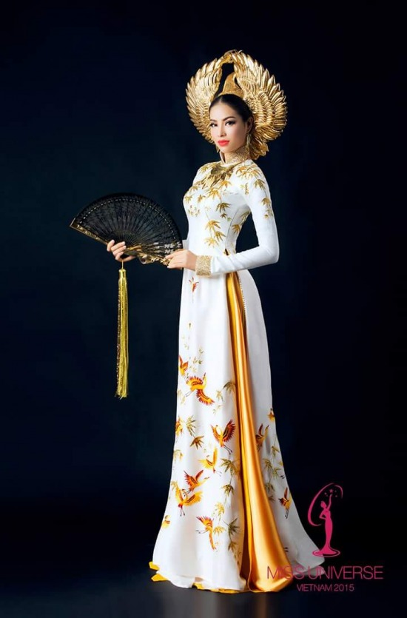
Παραδοσιακή στολή

Slide 14
ΕΥΧΑΡΙΣΤΩ ΙΟΥΣΤΙΝΗ ΚΟΥΡΟΥΔΗ

